Slide 1
系列文献阅读Workshop
使用最少的时间获得最多的有用信息
拒绝人云亦云
清晰表达，循循善诱

Slide 2
Presentation
头脑风暴One by one
Next topic

Slide 3
类别不均衡问题
基于迁移学习，如何解决类别不均衡问题的
元学习在类别不均衡问题中的应用
设计一种类别不均衡学习的策略

Slide 4
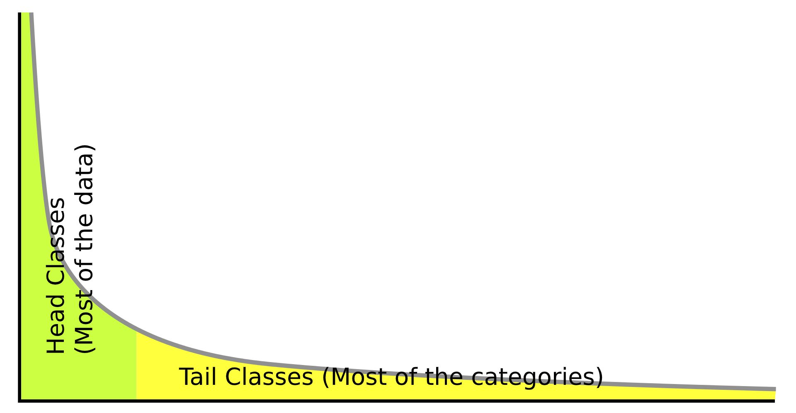
什么是类别不均衡
数据不平衡
有的类别训练数据特别多，有的类别训练数据特别少，如长尾问题（极端情况）。
如：猫狗分类，100个训练样本，99只🐕，1只🐱。

Slide 5
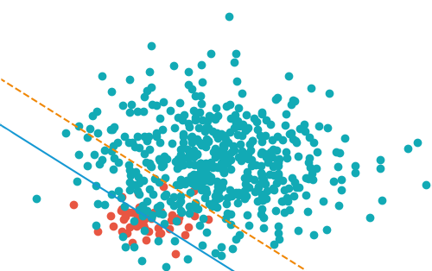
类别不均衡的问题
数据不平衡
数据规模小
真实数据分布边界
分类器预测分布边界
模型将偏向于预测结果为多数类，在少数类上表现不佳。

Slide 6
常见解决方案
从数据的角度
从模型的角度
欠采样
加权
过采样
代价敏感学习
从特征的角度
异常检测学习
（少数类作为异常值）
迁移学习
集成学习

Slide 7
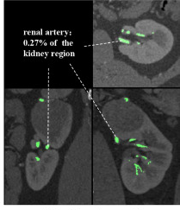
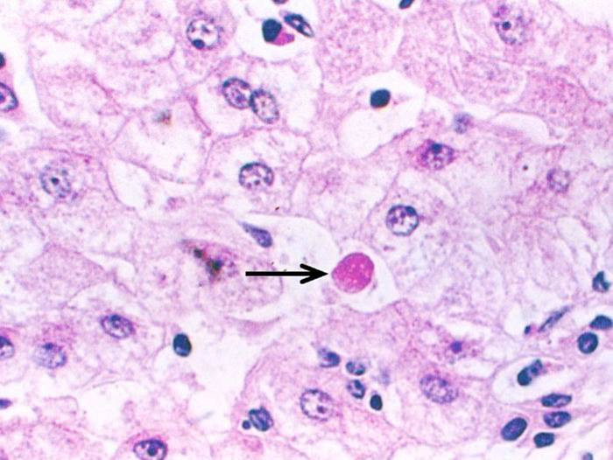
常见医学图像场景类别不均衡
结缔组织疾病引起的肺动脉高压患者
健康
细小结构分割
罕见病分类
病理图像

Slide 8
Presentation
类别不均衡问题的解决方向
Hao Rong

Slide 9
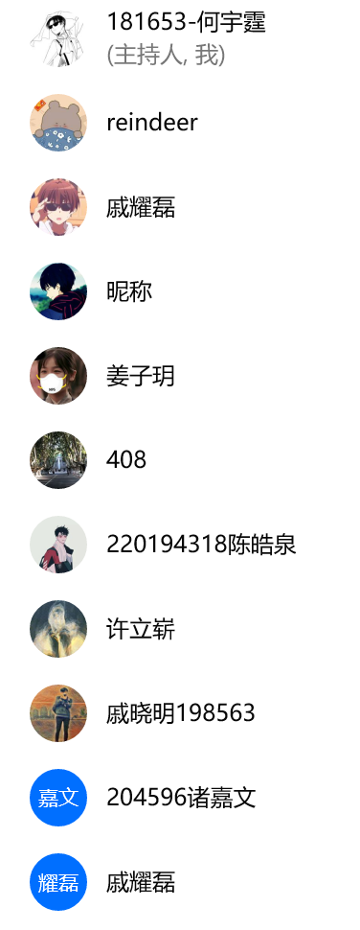
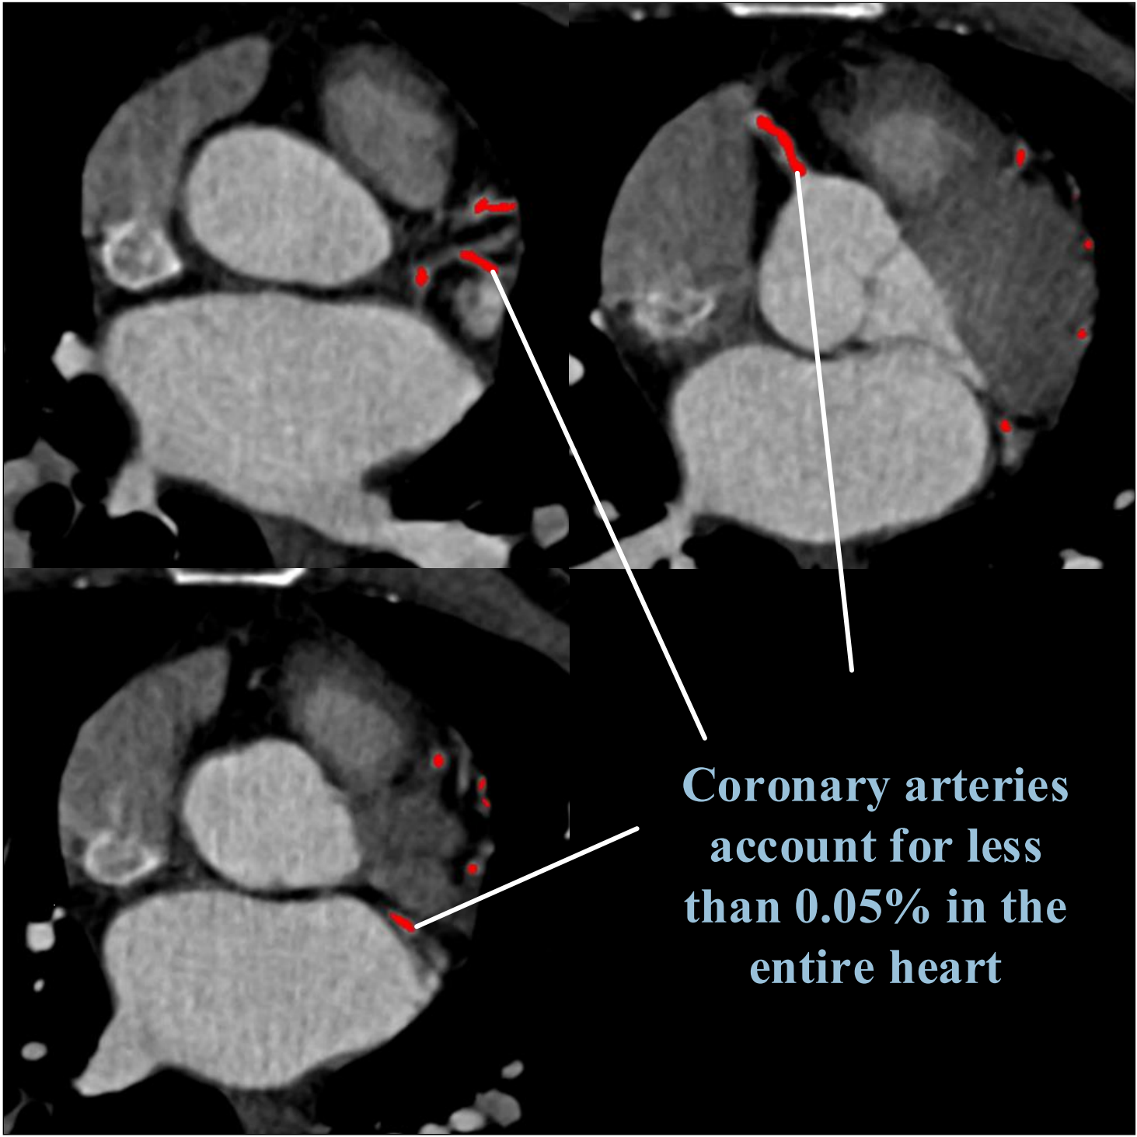
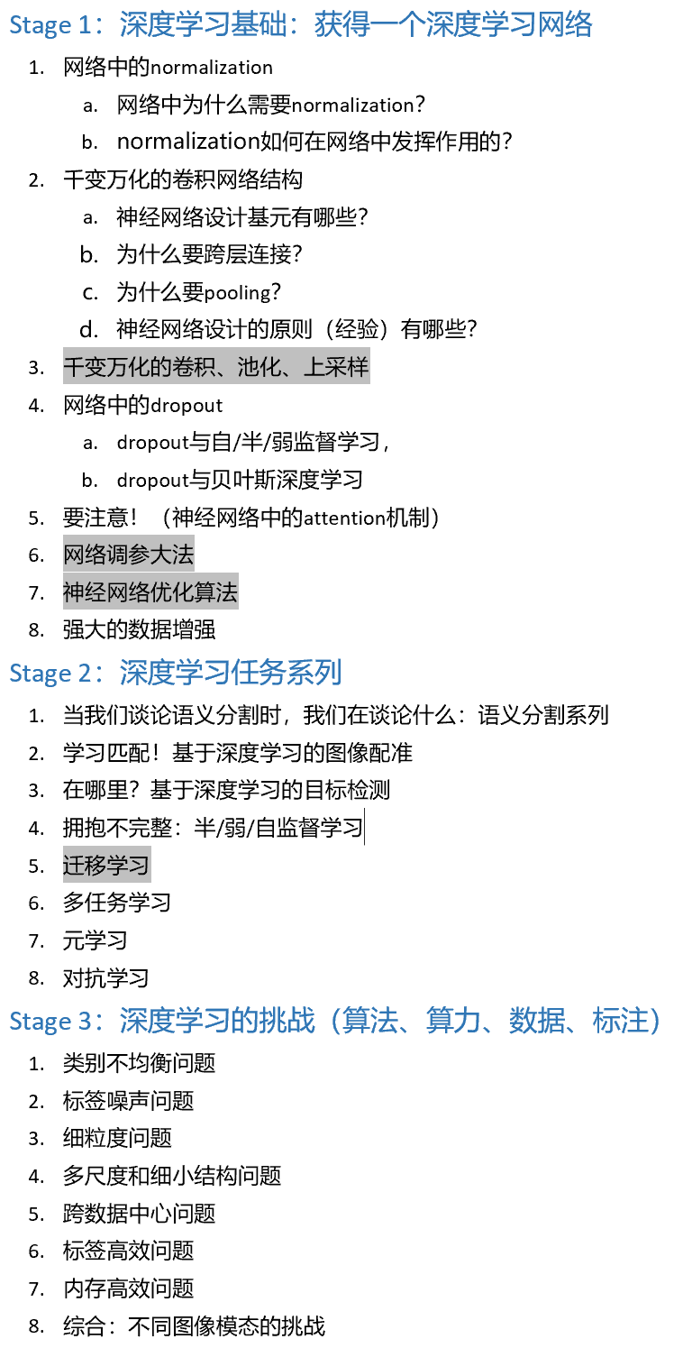
头脑风暴 one-by-one
细小结构分割中，分割对象非常小，对象数量与背景数量差距巨大，如何平衡这个巨大的类别差距？分别从已讨论过的专题角度出发，进行设计。

Slide 10
Next topic
标签噪声问题

Slide 11
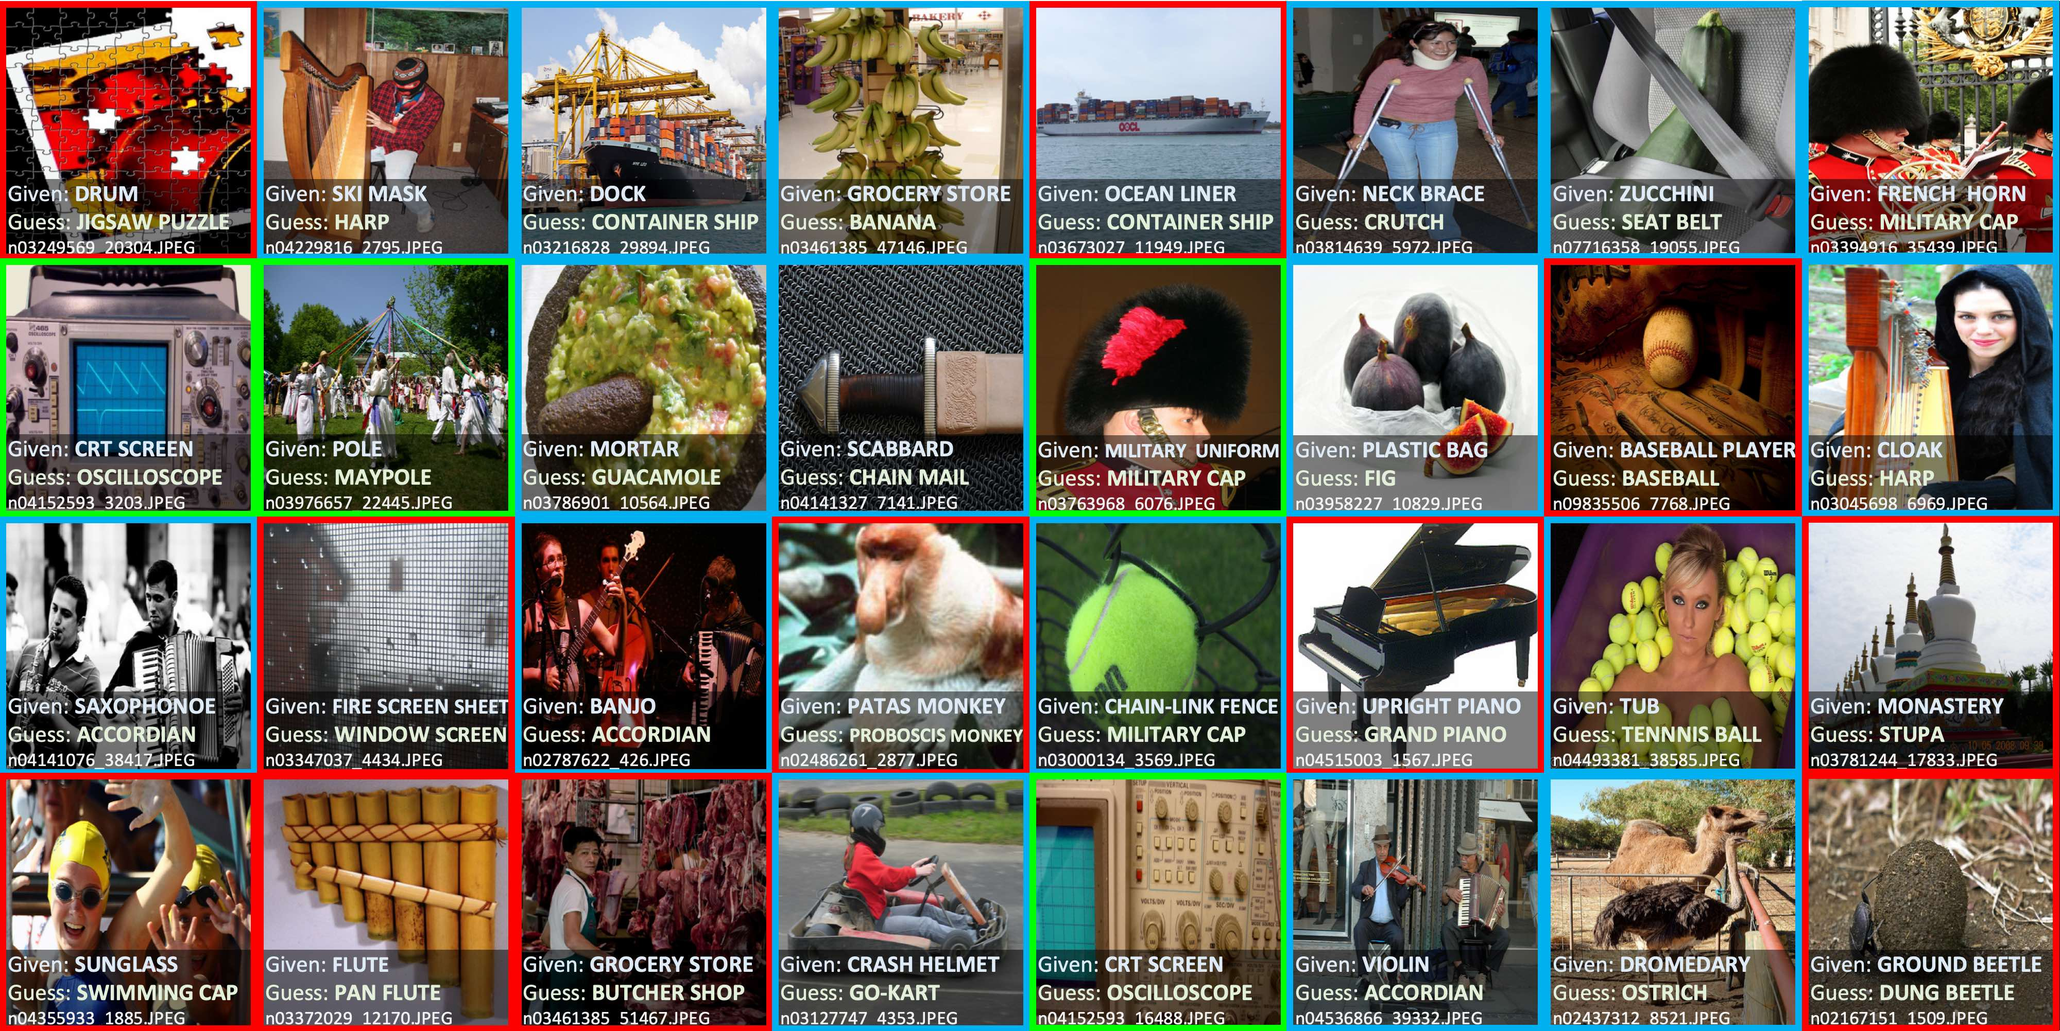
什么是标签噪声问题
数据集中的标签是错误的
（ImageNet中有10w错误的标签）

Slide 12
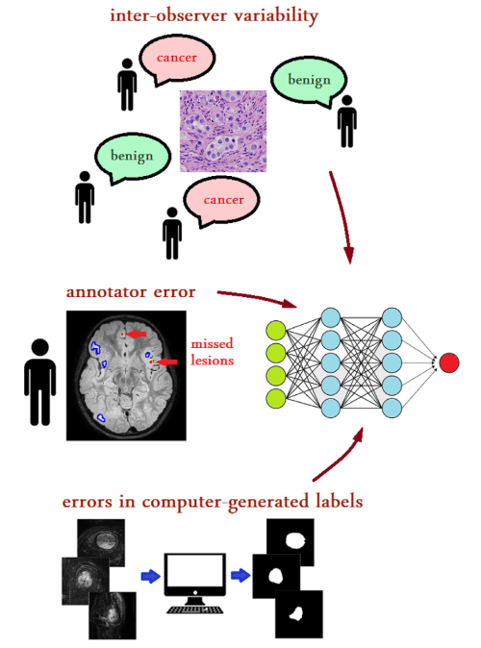
哪来的标签噪声问题
标签人员差异
标注错误
自动标注错误

Slide 13
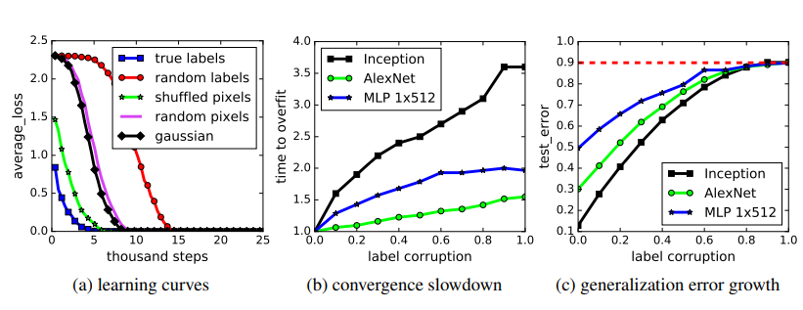
标签噪声的影响
标签噪声提升拟合难度，但神经网络能够完全拟合噪声
标签噪声越严重，模型越不容易过拟合
标签噪声降低模型准确性

Slide 14
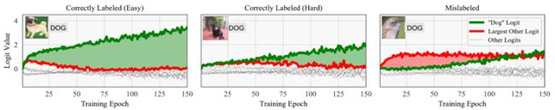
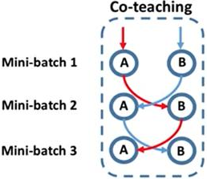
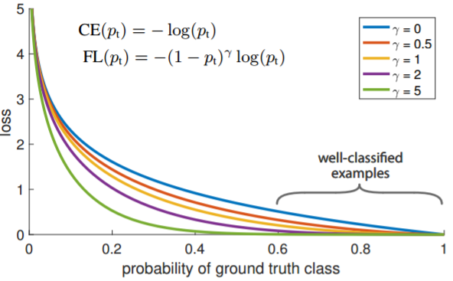
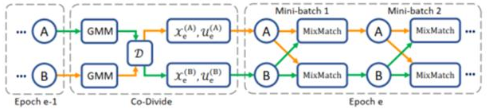
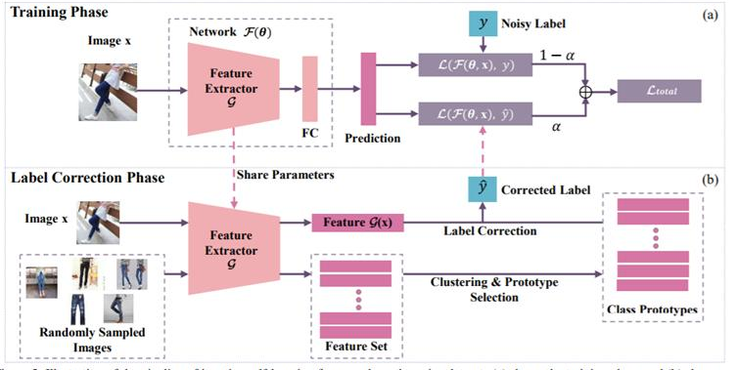
常见的方法
Robust Loss Function
Robust Architecture
Robust Regularization
Sample Selection
Semi-supervised Learning
Label correction
…

Slide 15
标签噪声问题
基于课程学习，设计一种解决标签噪声的策略
思考标签噪声问题和半监督学习之间的关系
思考标签噪声问题可以分为几种不同的类型

